Slide 1

Аналитический отчет по физической культуре
за 2017-2018 учебный год
В средней возрастной группе
Подготовила инструктор по физической культуре
МАДОУ №4 «Солнышко»
Сорокина Мария Сергеевна

Slide 2


ЦЕЛИ И ЗАДАЧИ:
Развивать физические качества (скорость, сила, гибкость, выносливость и координация).
Формировать у детей потребность в двигательной активности и физическом совершенствовании.
Накапливать и обогащать двигательный опыт детей (овладение основными движениями).
Формировать чувство коллективизма, настойчивость в достижении цели.

Slide 3

Нормативно-правовая база
Закон «Об образовании в Российской Федерации» от 29.12.2012 № 273-ФЗ;
Федеральный государственный образовательный стандарт дошкольного образования, утверждён приказом Министерства образования и науки Российской Федерации от 17 октября 2013г. № 1155 г. Москва;
Порядок организации и осуществления образовательной деятельности по основным общеобразовательным программам – образовательным программам дошкольного образования, утверждён приказом Министерства образования и науки Российской Федерации от 30 августа 2013 г. №1014 г. Москва;
СанПин 2.4.1.3049 – 13 «Санитарно-эпидемиологические требования к устройству, содержанию и организации режима работы дошкольных образовательных организаций»;
Образовательная программа Муниципального автономного дошкольного образовательного учреждения «Детский сад комбинированного вида №4 «Солнышко»;

Slide 4
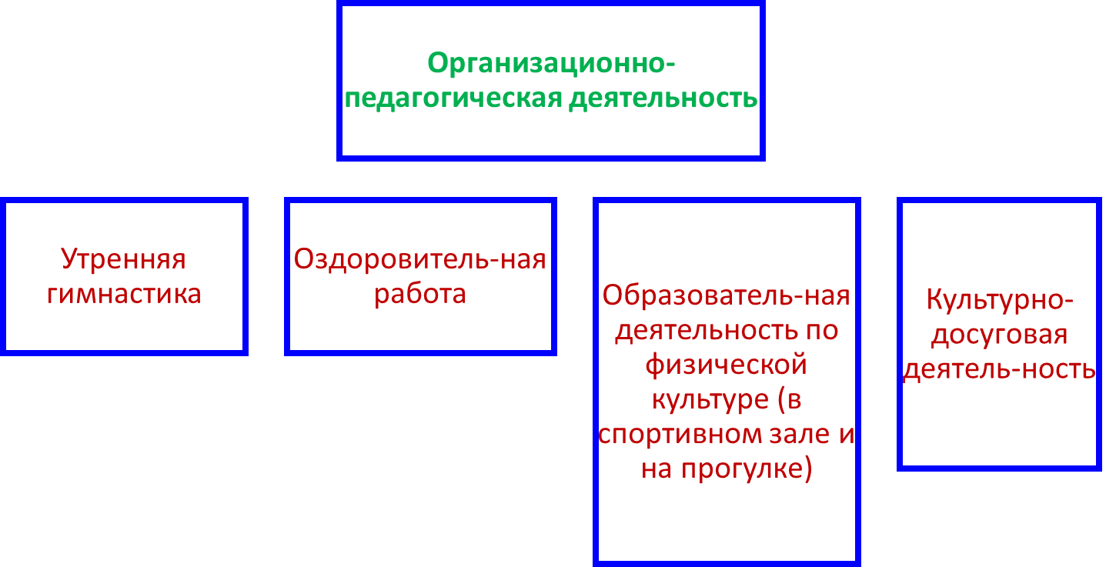

Slide 5
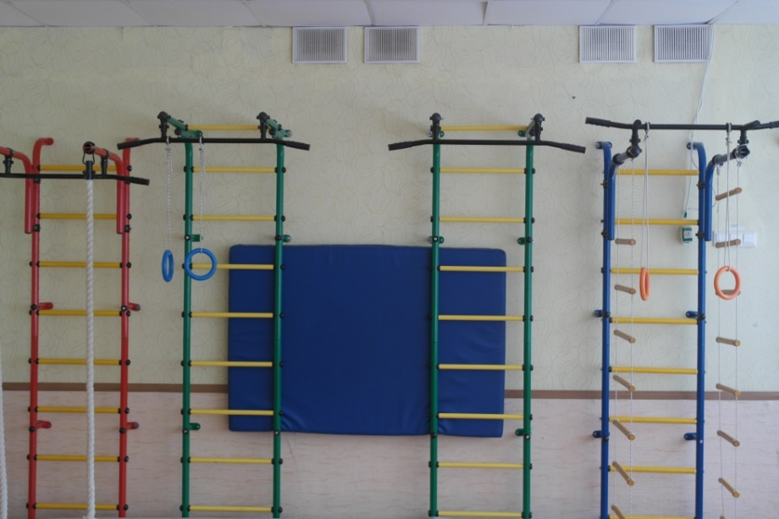
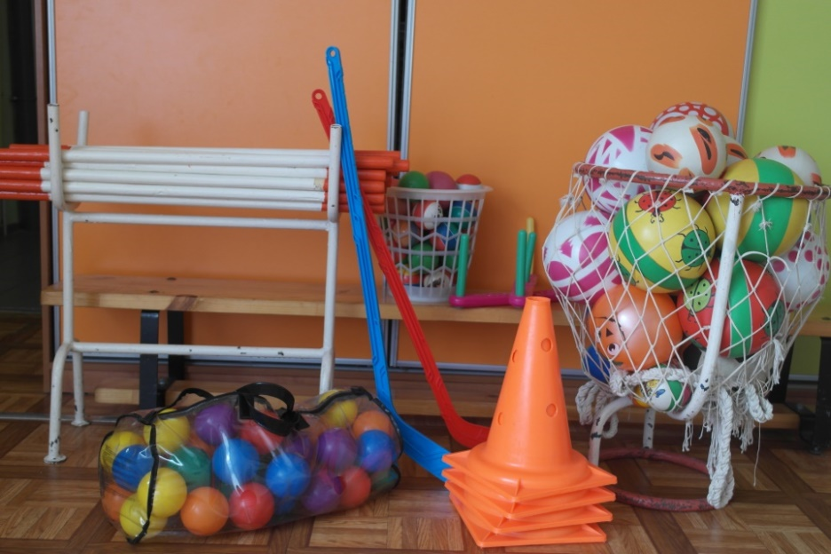
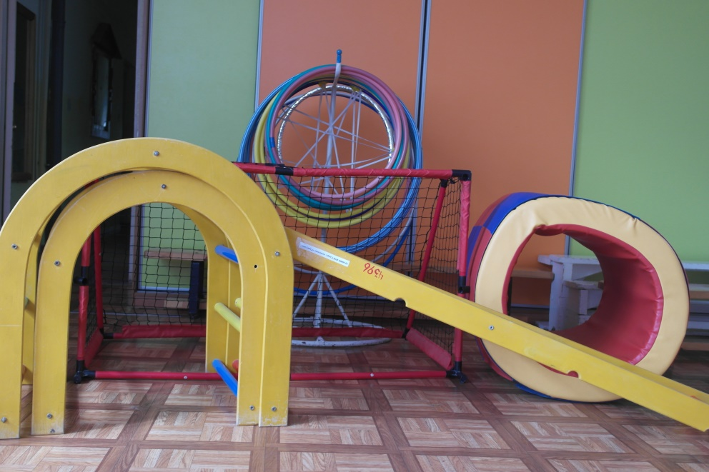
Используемые ресурсы

Slide 6




Методическая литература

Slide 7
Группа № 5 «лучикики»

Slide 8
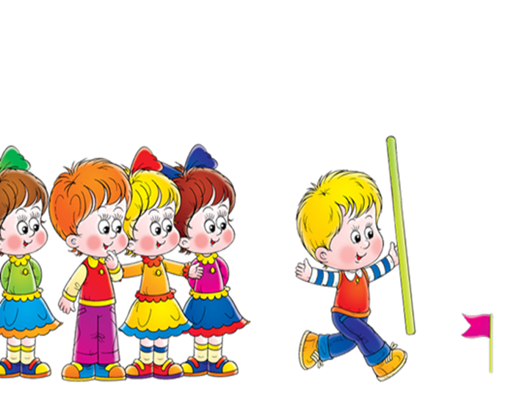
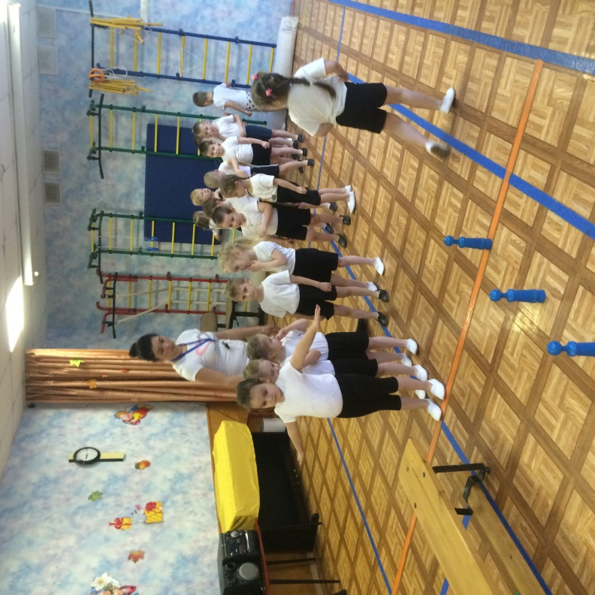
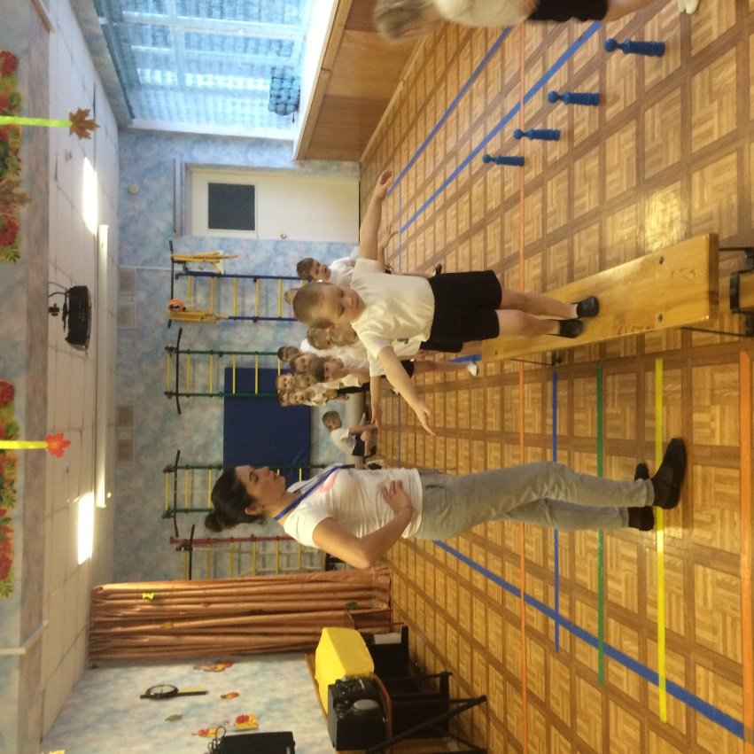

Slide 9
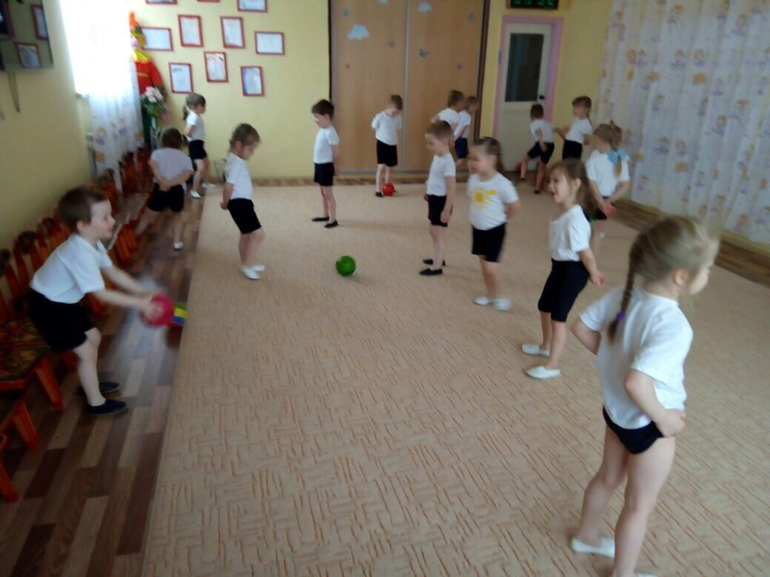
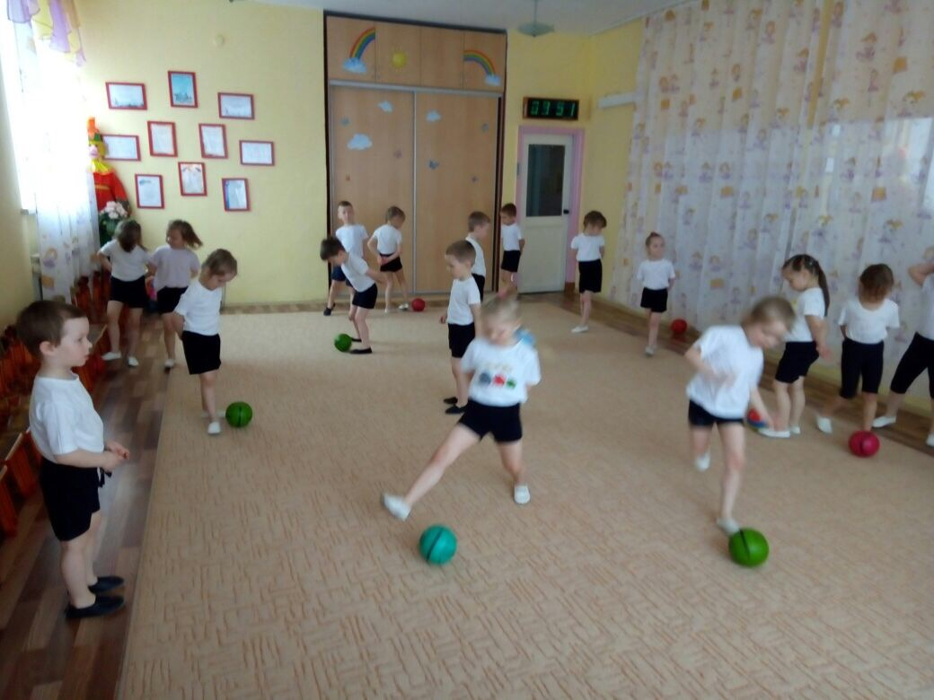
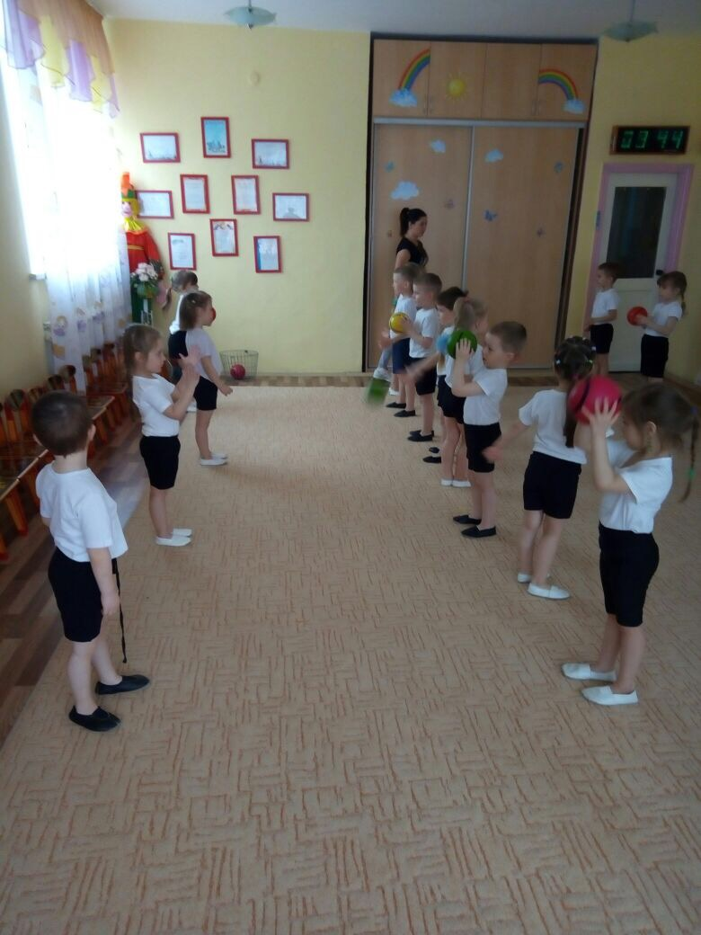
Физическая культура

Slide 10
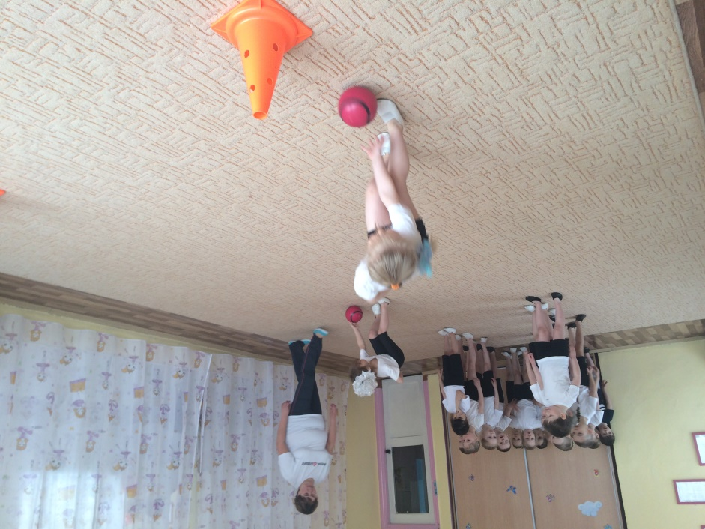
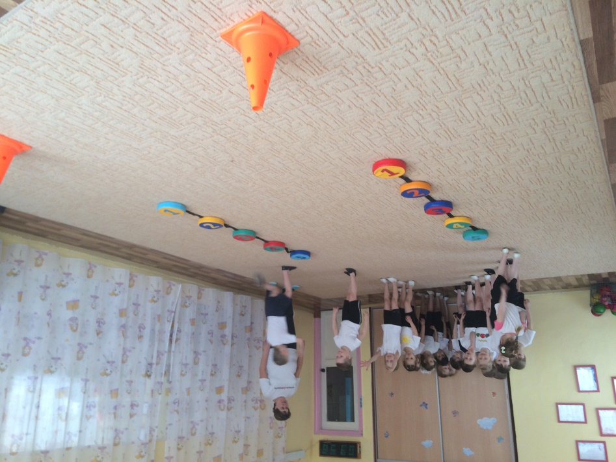
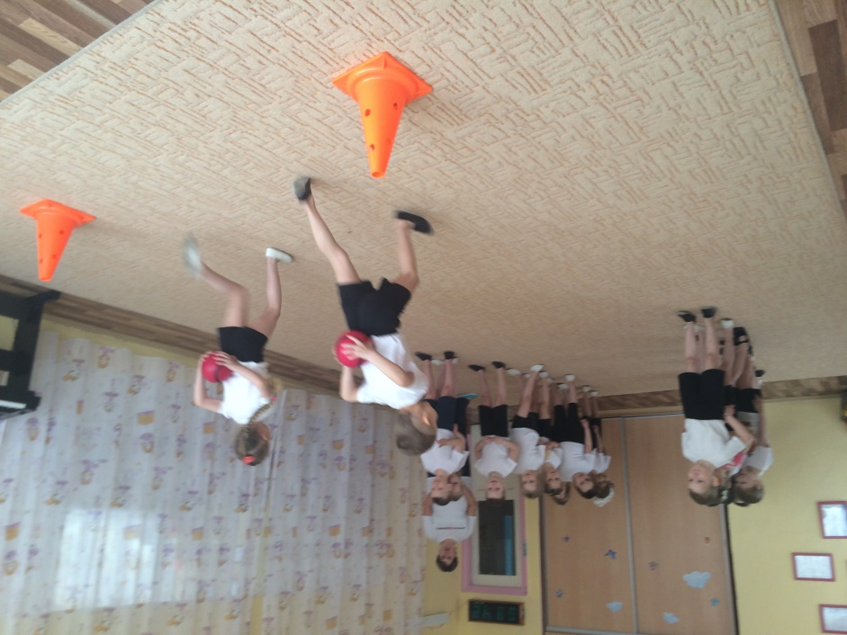
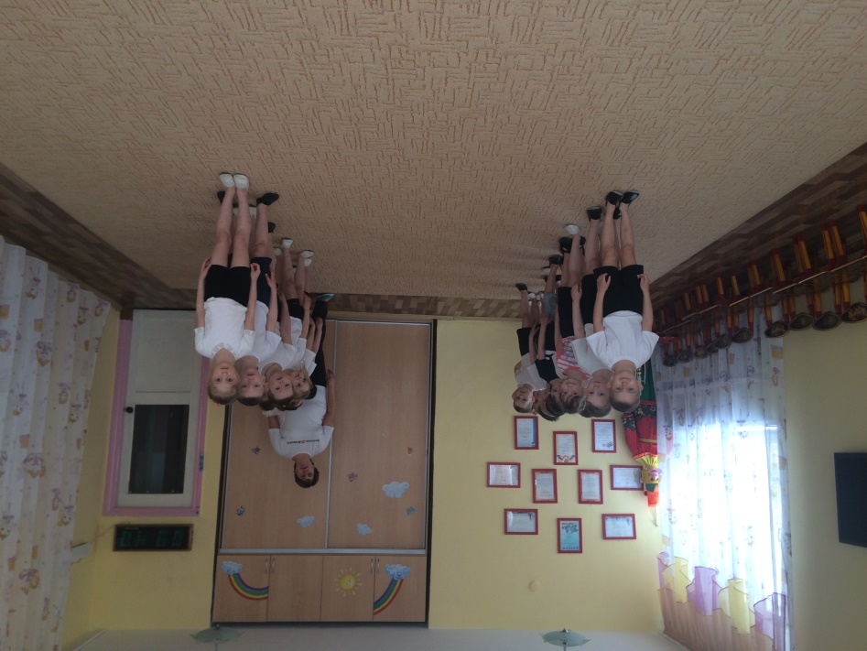
Физическая культура

Slide 11
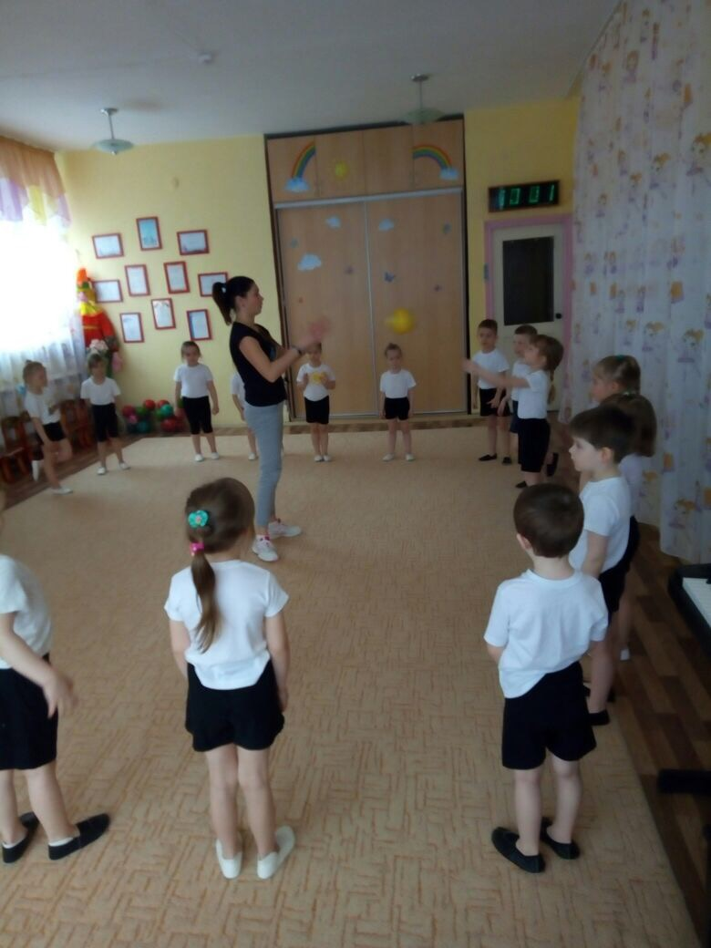
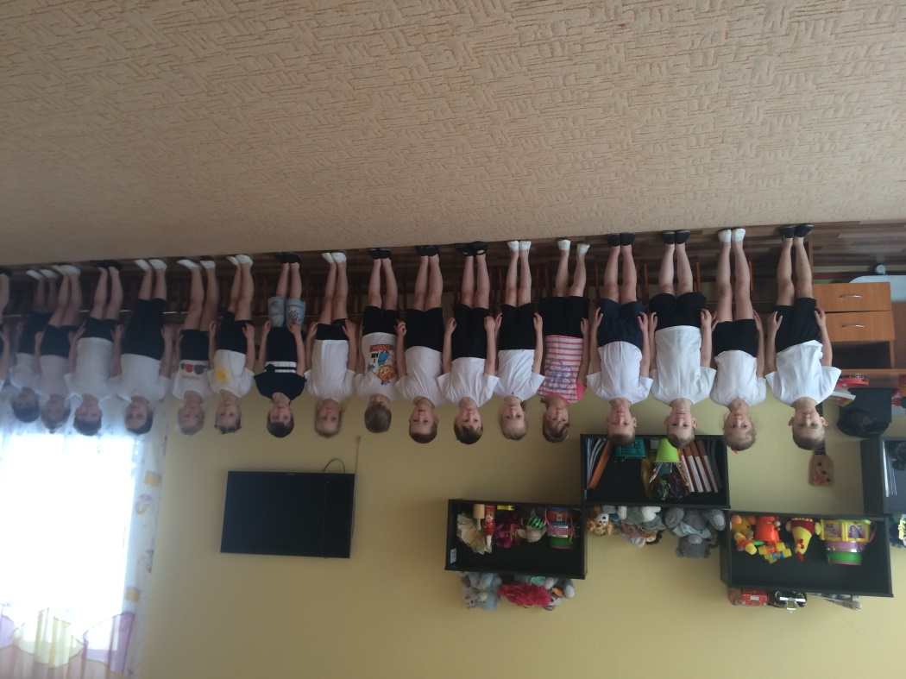
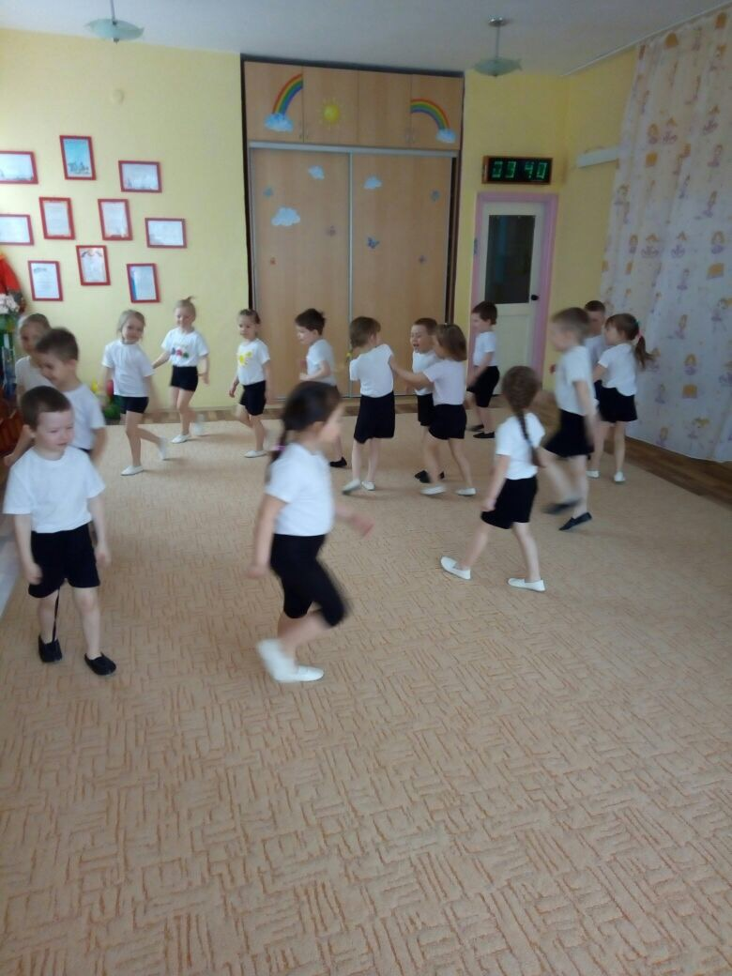
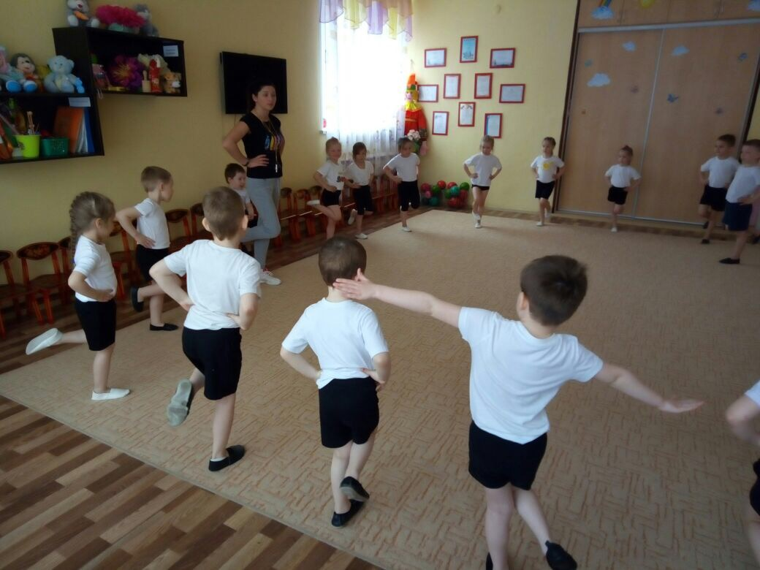
.

Slide 12
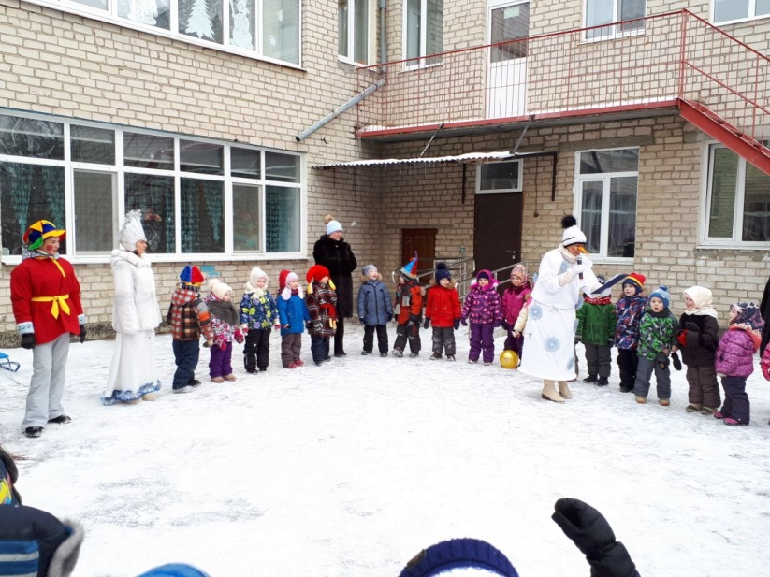
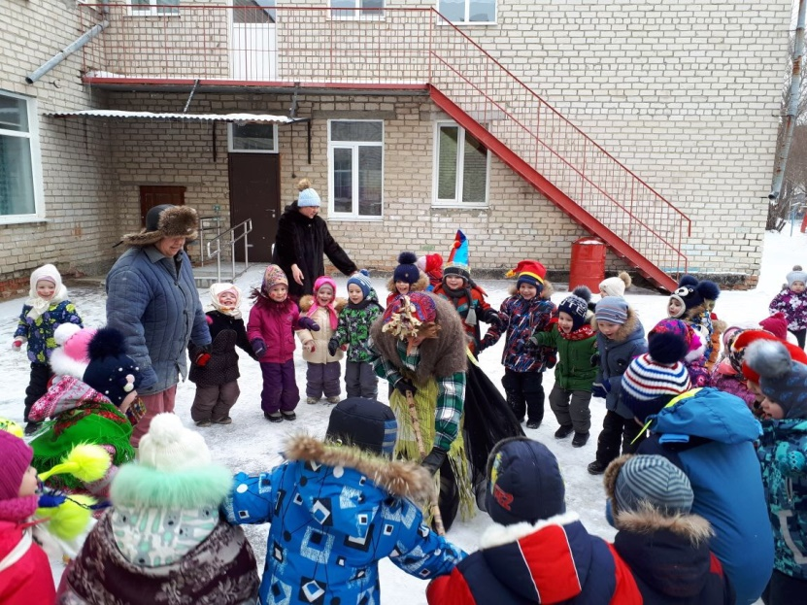
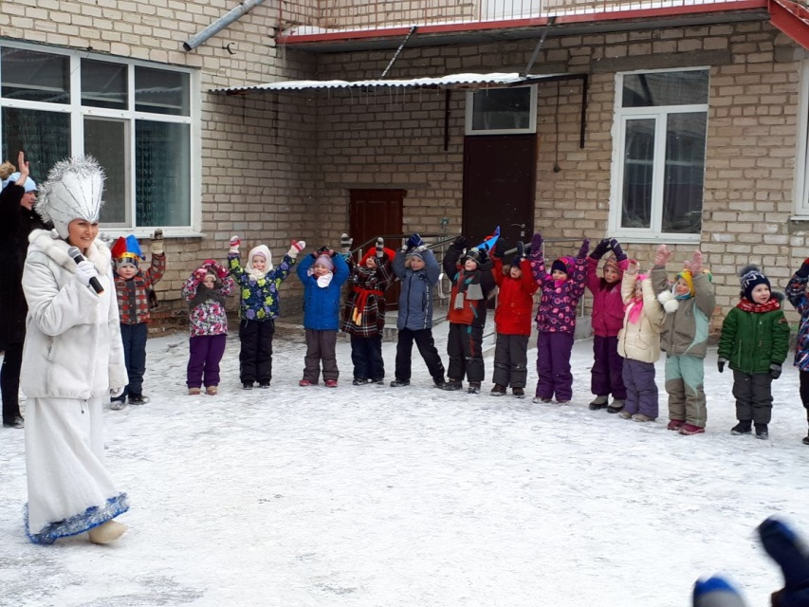
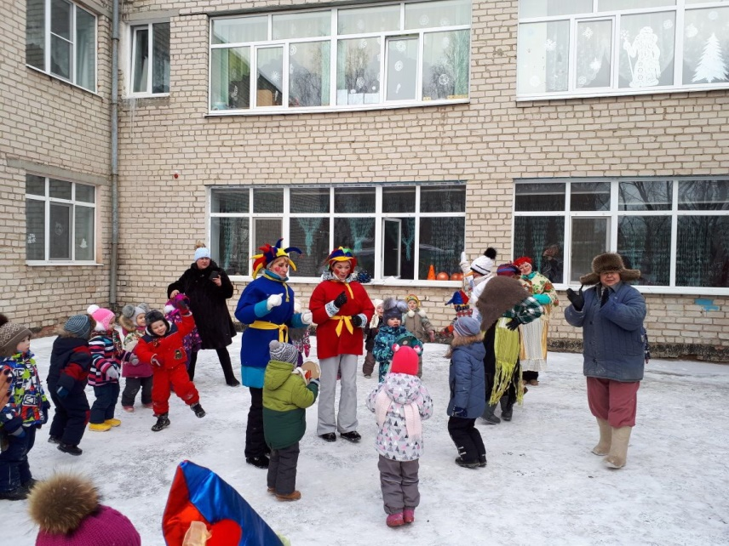
.

Slide 13
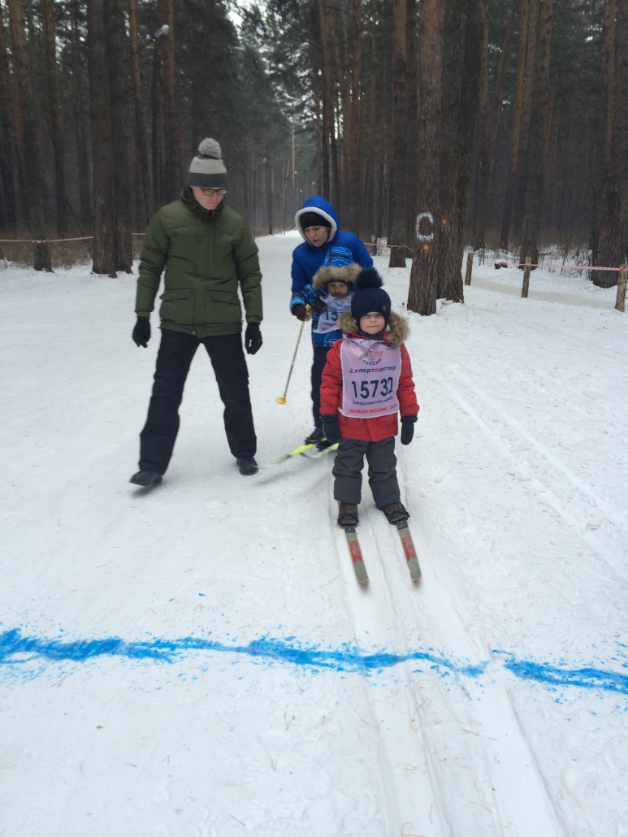
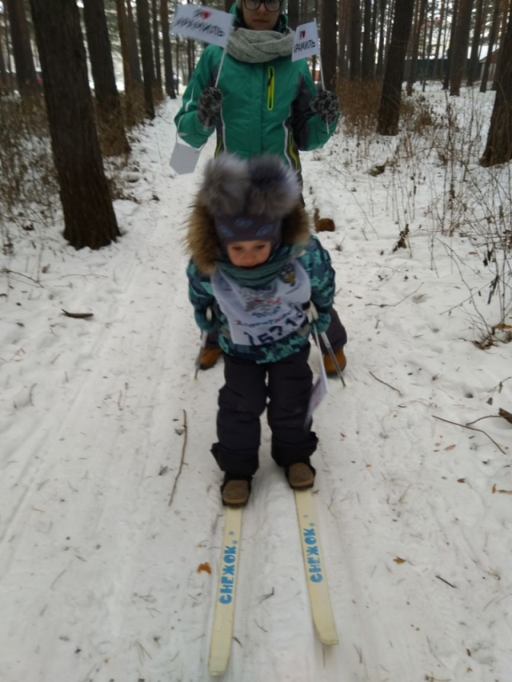
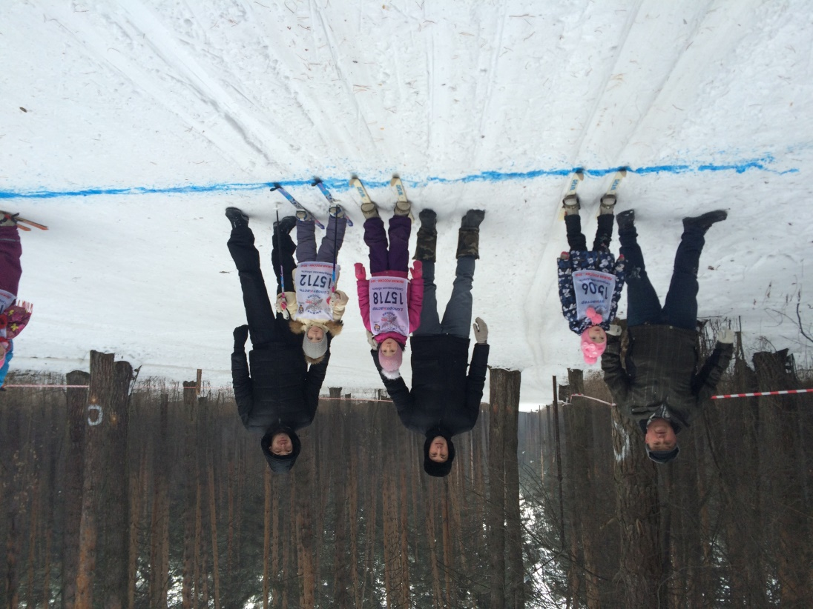

Slide 14
Городские мероприятия планируемые в следующем учебном году :
Кросс наций (сентябрь)
Лыжня России (Февраль)
Легкоатлетический кросс
«Весна Победы» (май)
.

Slide 15
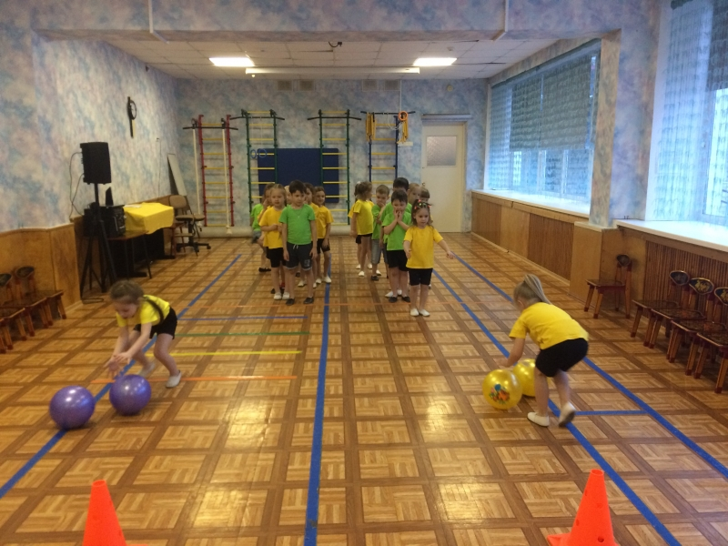
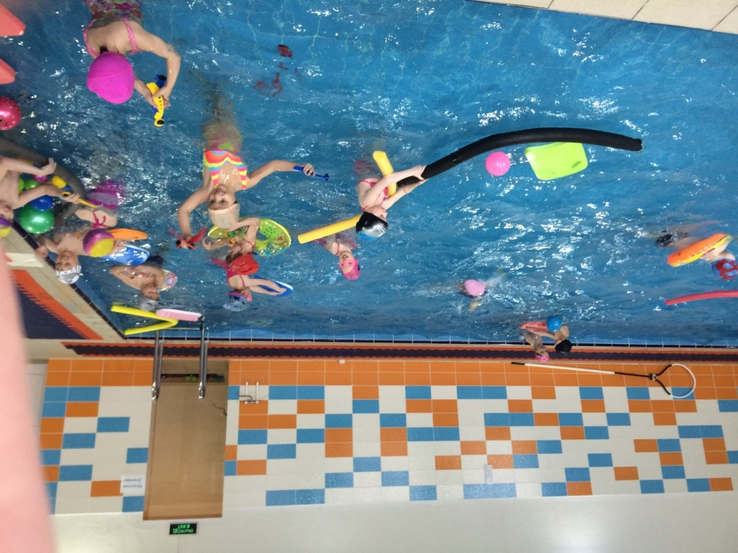
Платные дополнительные услуги:
Школа мяча Бассейн

Slide 16
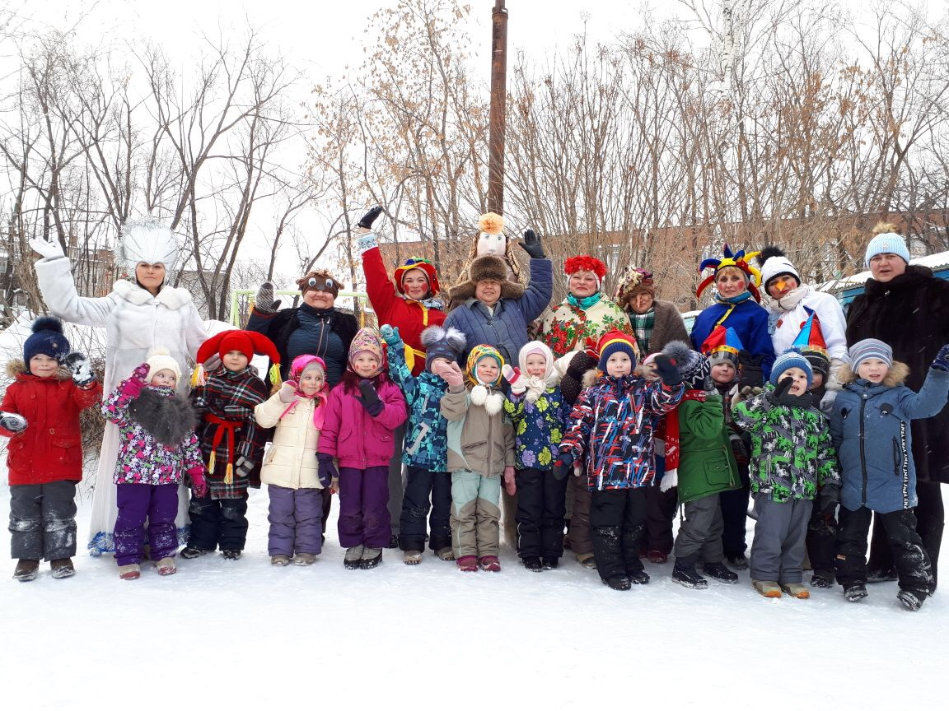
Спасибо за внимание!

